Slide 1
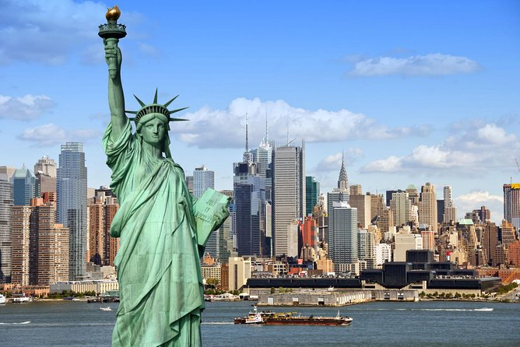
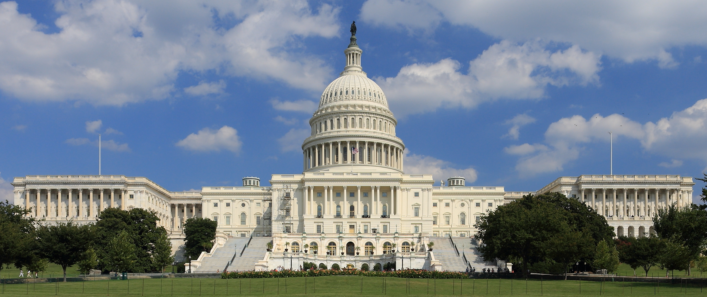
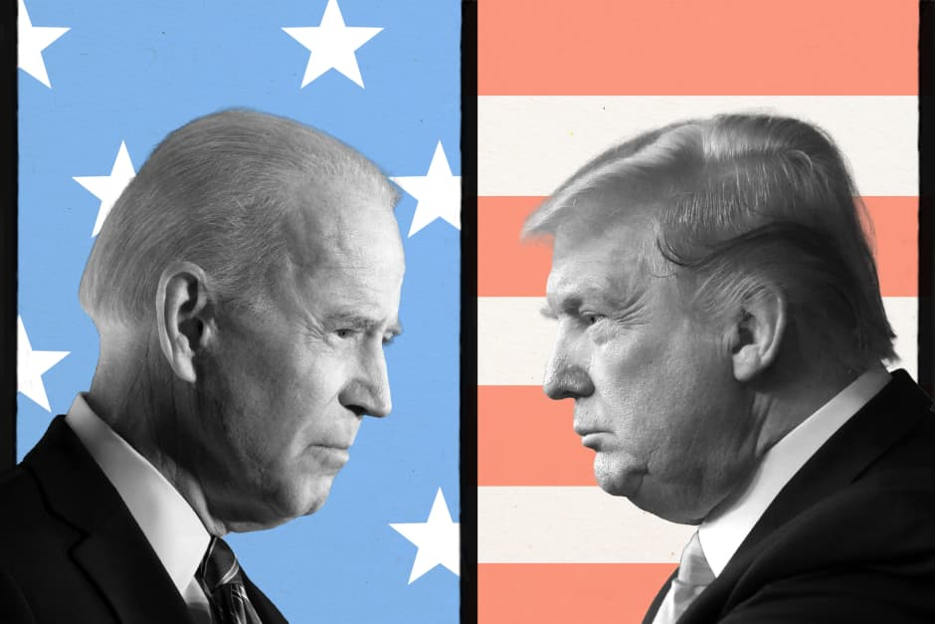
OPTAKT TIL STUDIETUR

Slide 2

PROGRAM
Clement – hvad var hans pointer omkring USA?
Tirsdag på jeres studietur – United States Capitol!!
  Stormen på kongressen
  Hvor står vi nu, næsten tre år efter?
Ugens aktualitet: Gustav og Noah
Notes:
11.05-11.10

Slide 3
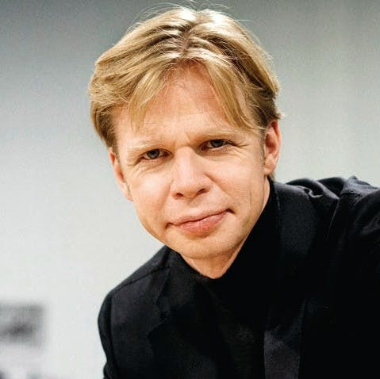
OPSAMLING PÅ TEMADAGEN – IP
”De læser ikke de samme aviser, opsøger forskellige hjemmesider, og på sociale medier møder de nogle, som ligner dem selv. Deres valg af tv-kanaler stikker i to retninger, og når de tænder for radioen, er det ofte for at blive bekræftet i, at deres verdensbillede er helt rigtigt.”
USA?
”Det anerkendte Pew Research Center i Washington har kortlagt afstanden mellem en gennemsnitlig republikansk vælger og en gennemsnitlig demokratisk fra 1994 til 2017. I 1994 – da demokraten Bill Clinton var midt i sin første præsidentperiode – var afstanden så lille, at langt de fleste vælgere sagtens kunne forestille sig at stemme på det andet parti. 23 år senere – da republikaneren Donald Trump havde sat sig til rette i Det Ovale Værelse i Det Hvide Hus – var distancen øget så meget, at næsten ingen var i nærheden af at overveje at flytte deres stemmer.”
”Skellet mellem USA’s to store vælgergrupper fører sammen med selvbekræftelserne især i sociale mediers ekkokamre i værste fald til vold.”
Notes:
11.10-11.20
Var tidligere optimistisk på USA’s vegne – nu mere pessimistisk
Kan USA ende i borgerkrig?
Stor splittelse imellem særligt to gruper: Trump-tilhængere (storm på kongressen) og demokrater.

Slide 4
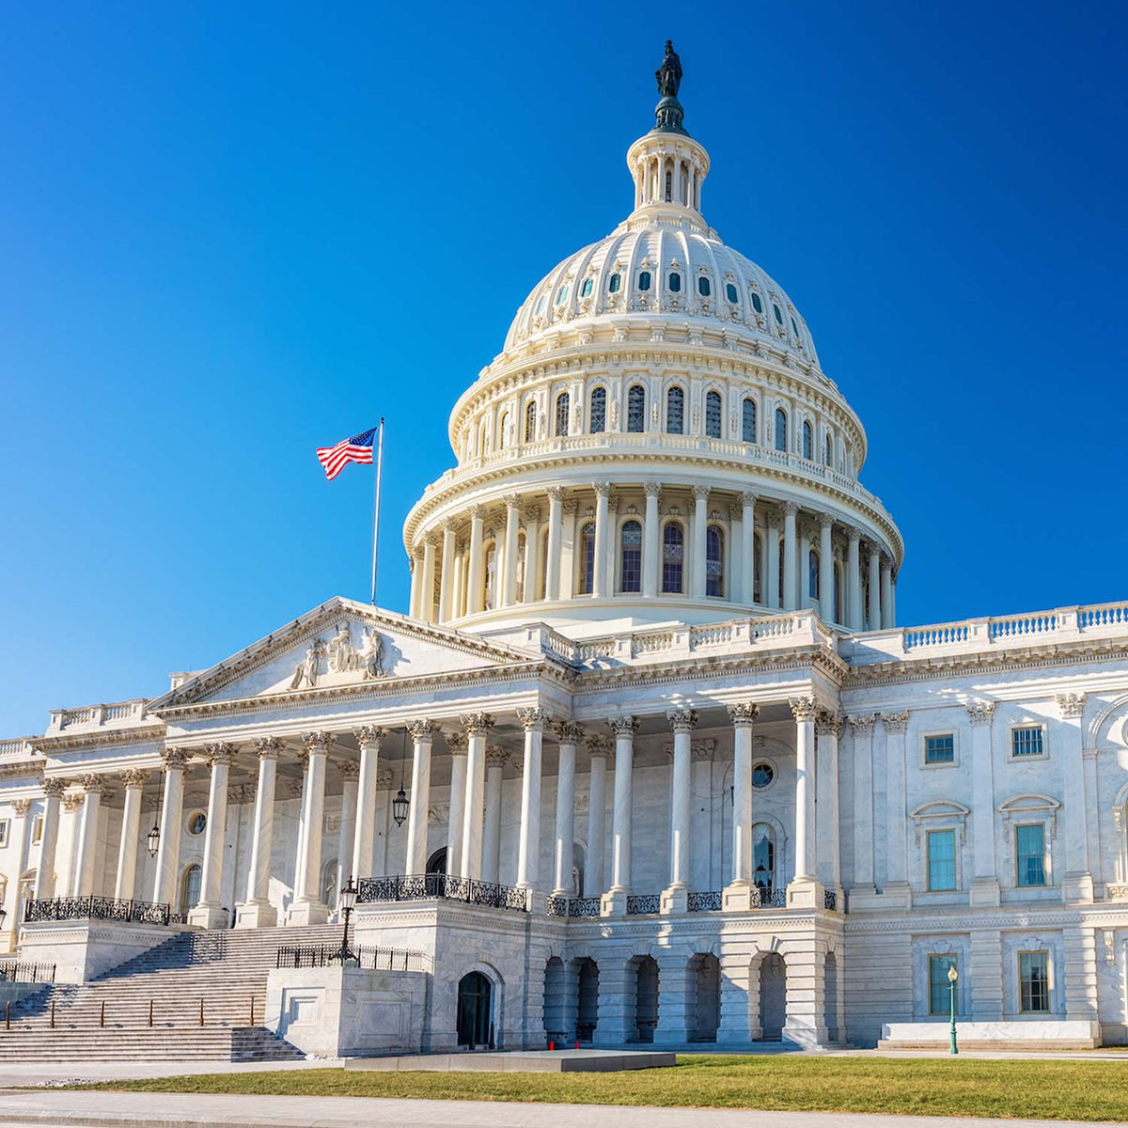
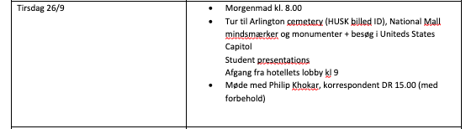
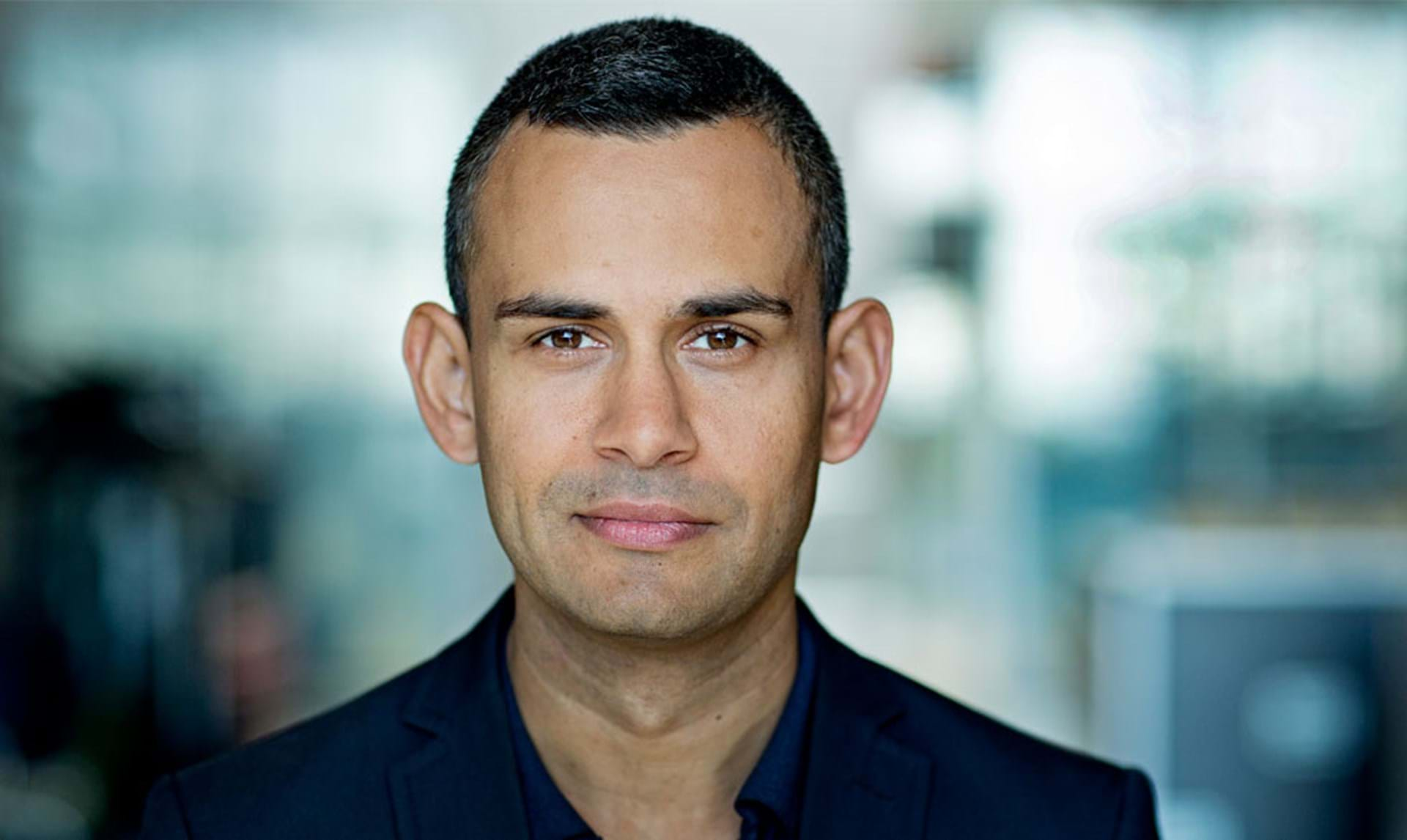
FEDE PROGRAMPUNKTER!
Notes:
11.20-11.50

Slide 5
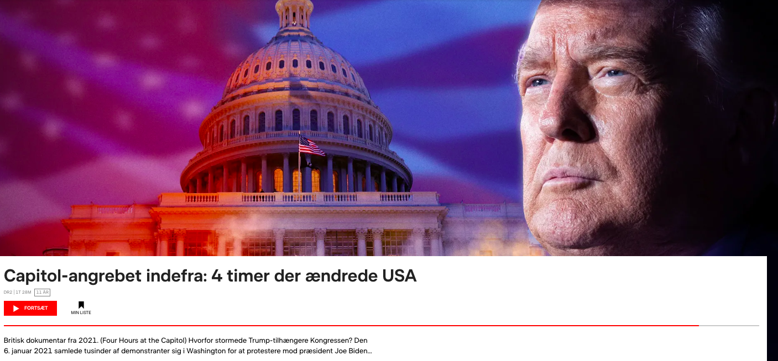
https://www.dr.dk/drtv/program/capitol_angrebet-indefra_-4-timer-der-aendrede-usa_278490
Notes:
11.20-11.50

Slide 6
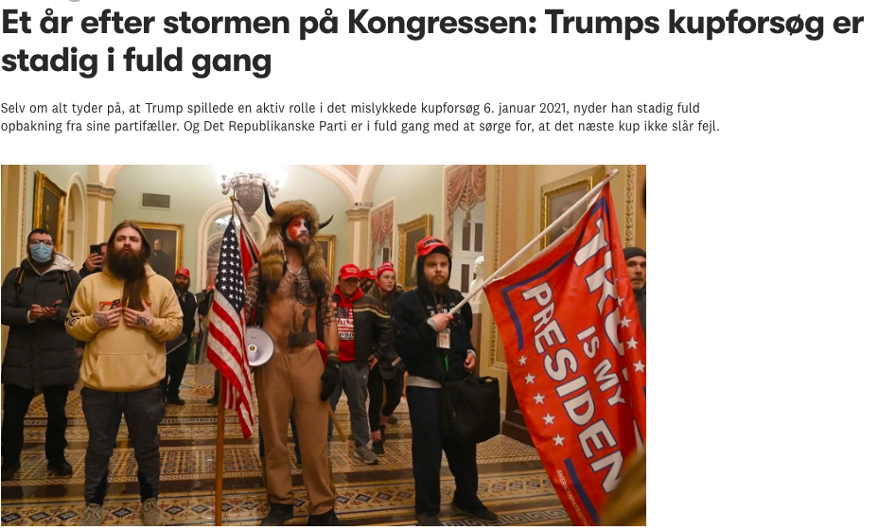
HVORDAN STÅR DET TIL NU, NÆSTEN 3 ÅR EFTER STORMEN PÅ KONGRESSEN? UNDERSØG!
Notes:
11.50-12.00

Slide 7

UGENS AKTUALITET: GUSTAV OG NOAH
Notes:
12.00-12.20

Slide 8
GOD TUR!!
Snak med amerikanerne!
Hvordan oplever I stemningen?
Kan I mærke/se splittelsen?
Valg I 2024!

